Slide 1
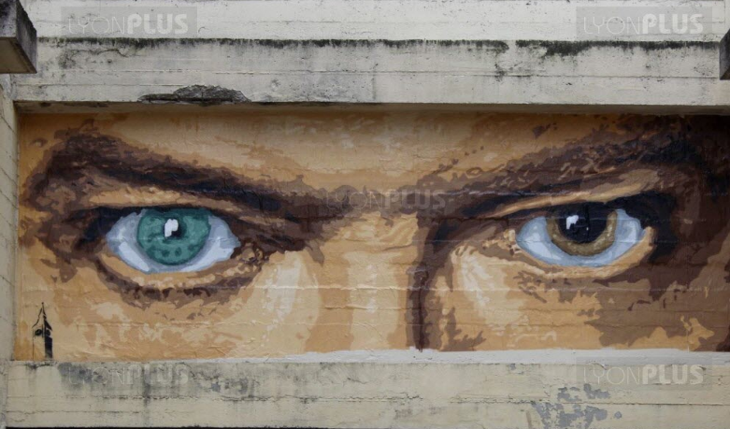
L’Art de rue
N°10

Slide 2

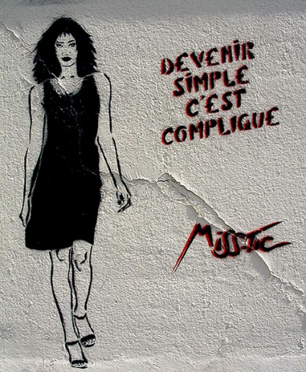

Slide 3


Slide 4
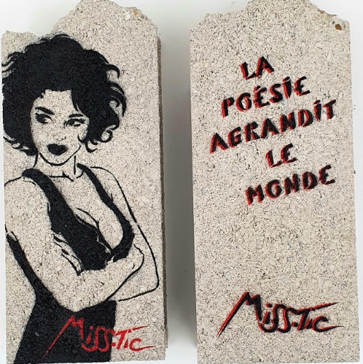

Slide 5


Slide 6
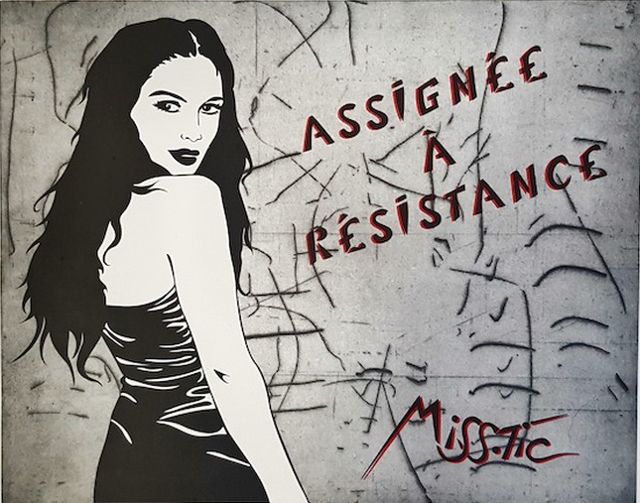

Slide 7


Slide 8
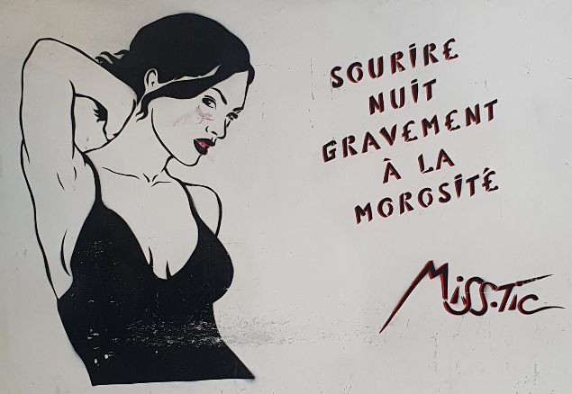

Slide 9


Slide 10
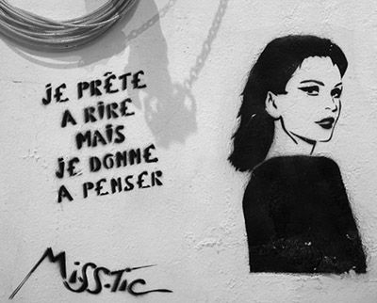

Slide 11


Slide 12
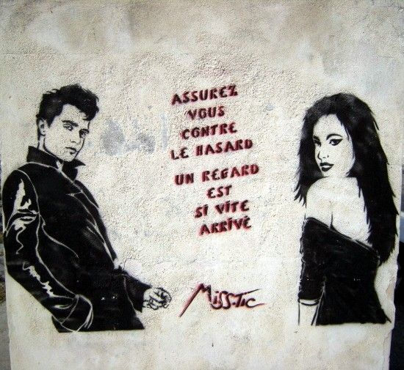

Slide 13


Slide 14
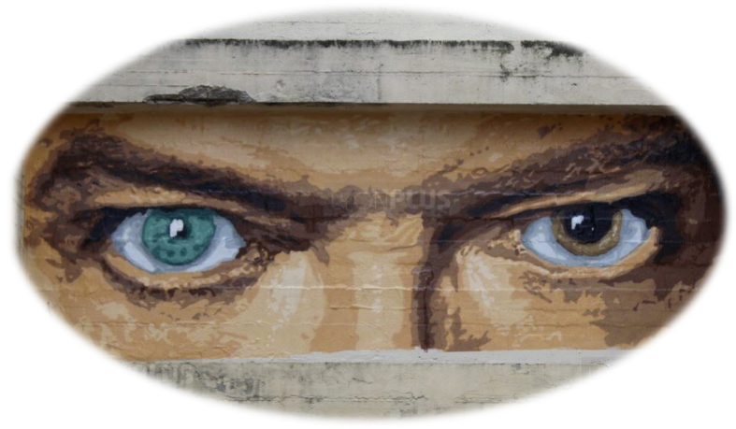
L’art de rue
C’était

